Slide 1
Napicsepp vizsgaremek
Készítette: Evbuomwan Abigél és Sipos Fruzsina

Slide 2
A megoldandó probléma bemutatása
Mindennapi világ problémái (változtatni akarok de nem megy)
Nehéz a szokás kialakítása
Nem csak egy feladatkövetőt akarok (valami több)
Saját tapasztalatok
Nem csak egy tömegtermék

Slide 3
Csapatmunka és feladatelosztás
Backend: Sipos Fruzsina
Frontend: Evbuomwan Abigél
Tesztelés: Mindenki a saját tesztjeit elkészítette és letesztetük egymásnak
Dokumentáció: Kinézet, Mindenki saját maga dolgát
Pontos jól elkülöníthető
Ragaszkodás az eredetileg kitalált szerepekhez
Minden közös de mégis külön

Slide 4
Fejlesztés során használt technológiák
Backend: node.js express typescript
Frontend: Vite React
Adatbázis: mysql/mariaDb
Konténerizáció: docker
Verziokezelés: github

Slide 5
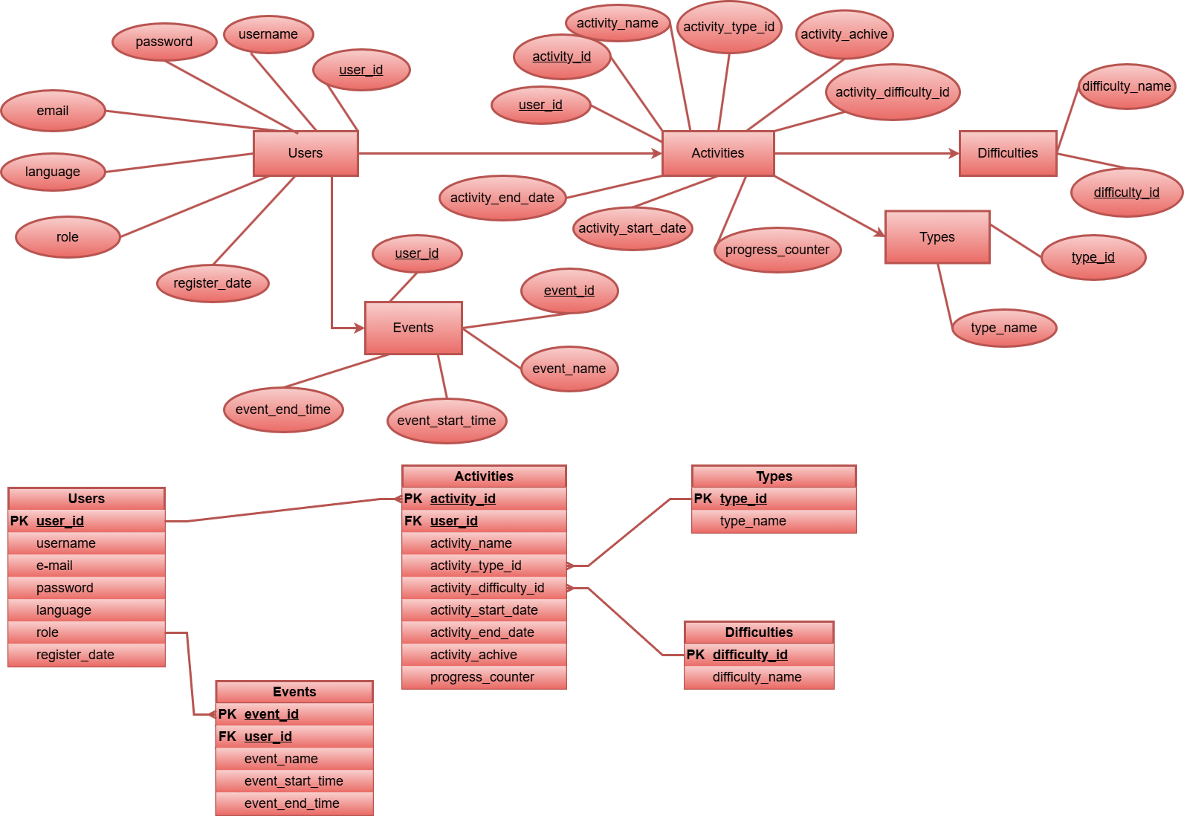
Adatbázis felépítés ismertetése
Táblák
Kapcsolatok
Adattagok
A két diagram
Kulcsok
Felmerült problémák

Slide 6
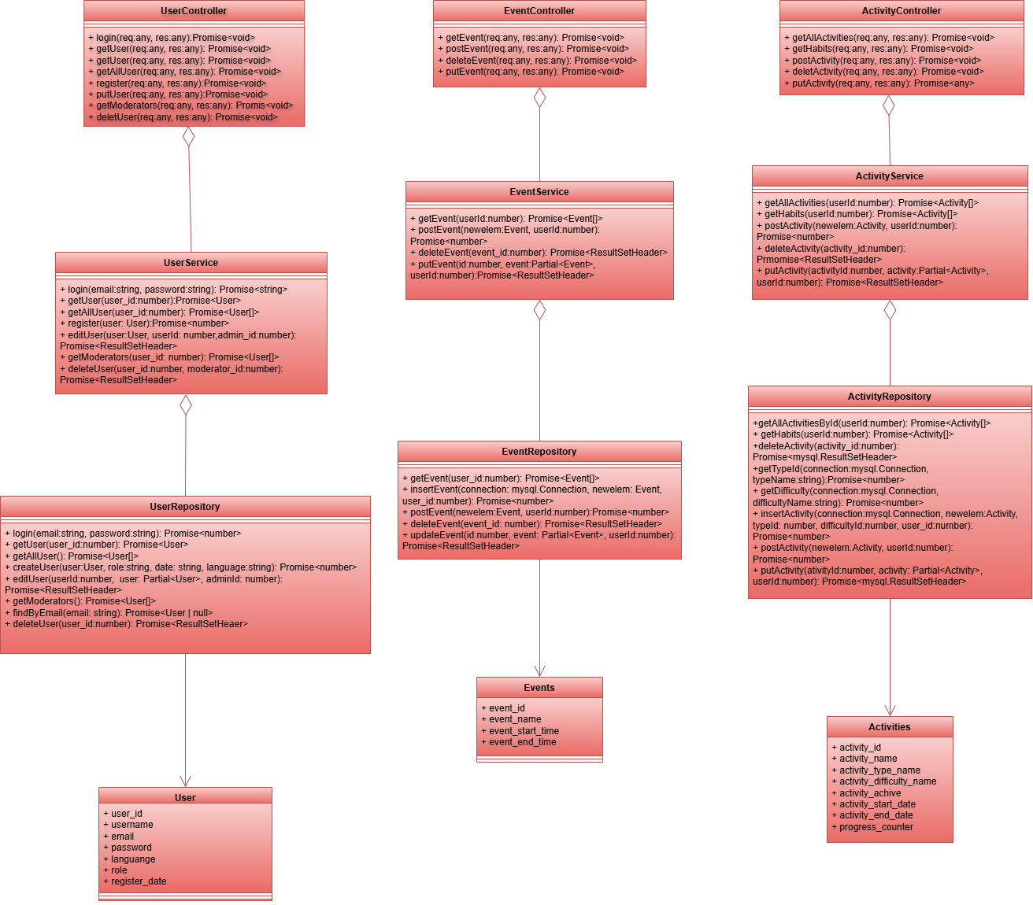
Backend osztály felépítés (fő objektumok)
Rétegek
User
Event
Activity
Végontok
Működés

Slide 7
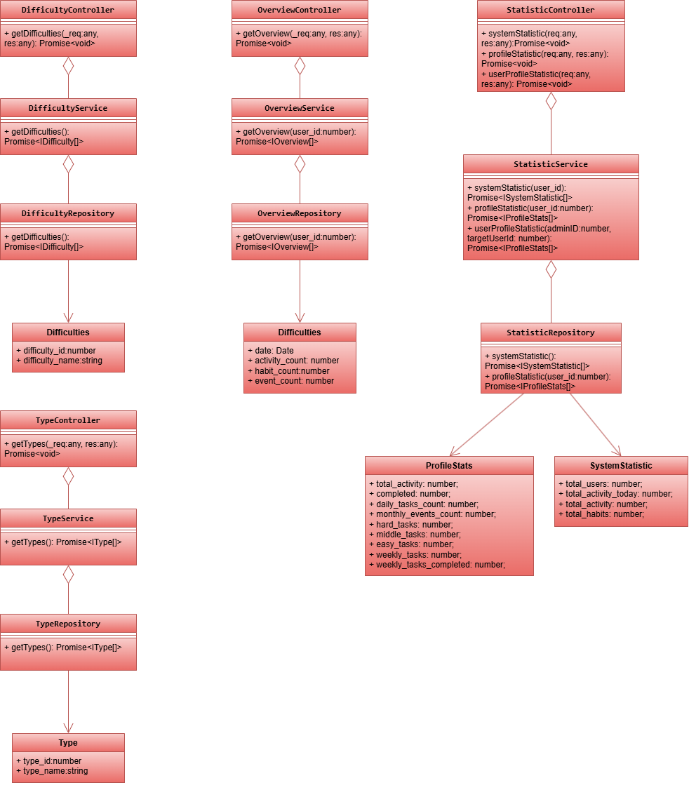
Backend osztály felépítés
Rétegek
Difficulty
Types
Statistic
Végpontok
Működés

Slide 8
Rest API végpont ismertetés

Slide 9
Frontend komponensek

Slide 10
Manuális tesztek

Slide 11
Automatizált tesztek

Slide 12
Szerepkörök

Slide 13
Demo bemutatása

Slide 14
Bővítési lehetőségek

Slide 15
Köszönjük a figyelmet!

